Slide 1
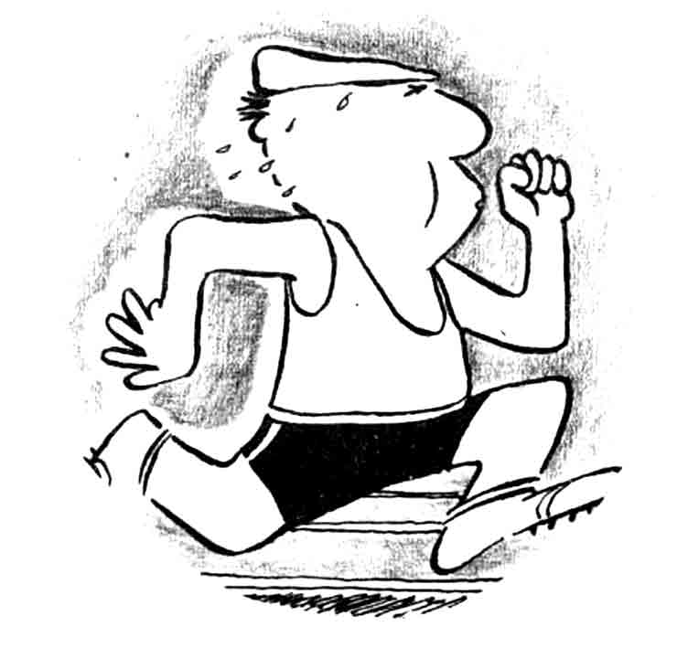
اللياقة البدنية

Slide 2
الهدف من اللياقة البدنية
-الاشخاص المتمتعين باللياقة البدنية يشعرون شعورا افضل ويمتلكون الصفات الجيدة اللازمة لحياة سعيدة ممتلئة بالنشاط .
- ان فقدان اللياقة البدنية هو نتيجة لاسلوب حياتنا الخاملة التي تميل الى جعلنا كسوليين متراخيين ومفتقدين للياقة بااضافة لذلك نحن ناكل الاطعمة الغنية بالكوليسترول والدهون والسعرات الحرارية وهذه الوجبة الغنية بالسعرات الحرارية ستتحول الى طبقات بشعة من الشحوم .
- لكن برنامج اللياقة البدنية المعتمد على الرغبات والاحتياجات الشخصية هو الحل المنطقي للتغلب على التاثيرات السيئة من العيش في المجتمعات الصناعية والتقنية المتطورة

Slide 3
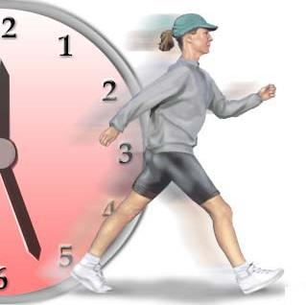
- الوقت الافضل لتكوين عادات اللياقة البدنية هو زمن الطفوله ويبدأ الاحساس باهمية اللياقة البدنية في بداية العشرينايت ففي هذه المرحلة عندما يصل الجسم للنضوج يكون الجسم في قمة نشاطه الفسيولوجي الصحي .
- لكننا نلاحظ اختفاء قمة النشاط الحيوي لدى العديد من الاشخاض اليافعين نتيجة لظهور التاثيرات السلبية لاسلوب الحياة الخاملة فزيادة الدهون في الجسم وفقدان نشاط العضلات وضعف التنفس هي علامات واضحة على الانتكاس الفسيولوجي .
- الاشخاص المتمتعون باللياقة يكونون اقل عرضة للحاجة الى زيارة الطبيب او الدخول للمستشفى مقارنة مع غيرهم .
- اننا نحتاج يومياً الى التمارين الشديدة للمحافظة على قدراتنا البدنية كحاجتنا الى الطعام والراحة والنوم

Slide 4


- لتحقيق اللياقة البدنية نحتاج الى تمارين قاسية لكل الجسم
التمارين البدنية تحسن من مستوى اللياقة البدنية وتلعب دوراً مهماً في تقليل الامراض المزمنة ومن ثم تقلل اسباب الوفاة المبكرة .
كما ثؤثر التمارين المنتظمة على تعديل أ نظمة الاوعية القلبية والعضلات الهيكلية وهذا سيعزز طاقة العمل مع معدل ضغط الدم وضربات قلب منخفضة أثناء التمارين الرياضية .

Slide 5


للرياضة فوائد عديدة على أجهزة جسم الإنسان ومنها :

Slide 6

فوائد الرياضة البدنية
1. زيادة القوة
2. زيادة المرونة
3. زيادة الوزن العضلي للجسم
4. زيادة السعة الحيوية للرئتين
5. تقليل دهون الجسم
6. زيادة تبادل الاوكسجين بفعالية
7. تقليل ضغط الدم
8. تقليل معدل ضربات القلب في وقت الراحة
9. تحسين أنظمة تخثر الدم
10. تقلل نسبة الاصابة بسرطان القولون او المستقيم

Slide 7
فوائد الرياضة البدنية
11. تحسن التعامل مع الاجهاد
12. تحسن الصورة الذاتية
13. تحسن نوعية الحياة
14. زيادة حجم القلب وقوته
15. زيادة حجم الاوعية الدموية وقوتها
16. زيادة حجم الدم الواصل للقلب
17. زيادة حجم الدم
18. زيادة عدد الكريات الحمراء
19. تقليل دهون الدم ( الكوليسترول وثلاثي الغليسريد )
20. زيادة كثافة الكوليسترول الحميد

Slide 8
فوائد الرياضة البدنية
21. تقليل كثافة الكوليسترول الخبيث
22. تحسين نقاهة الجسم بعد التمرين
23. تقليل الم العضلات بعد التمرين
24. تقليل نسبة الاصابة بالم الظهر
25. تحسين تنظيم الهرمونات
26. تحسين التناغم الكهربائي للقلب
27. تحسين النظام السكري
28. زيادة فعالية ضربات القلب

